Slide 1
Презентация

Slide 2
ПРЕИМУЩЕСТВА РАБОТЫ с Органами Местного СамоУправления МО Асекеевский район
36
свободных объектов для
МСП и самозанятых граждан
Без посредников напрямую у собственника
Торги только среди субъектов МСП и самозанятых
Фиксированная цена договора
=
Возможность
выкупа
имущества в
случаях,
установленным
законом
Аренда на длительный срок
(до 5лет)

Slide 3
ПОРЯДОК ОКАЗАНИЯ ИМУЩЕСТВЕННОЙ ПОДДЕРЖКИ
Требования к
предпринимателям
сроки
предоставления
имущества
дополнительные
возможности
отнесение к субъектам МСП (Единый
реестр субъектов МСП) или регистрация в
качестве самозанятого гражданина
До 5лет
Наряду с имущественной поддержкой
могут быть предоставлены меры
консультационной и иной
информационной поддержки

Slide 4
ИНФОРМАЦИОННЫЕ РЕСУРСЫ ПО ИМУЩЕСТВЕННОЙ ПОДДЕРЖКЕ СУБЪЕКТОВ МСП, САМОЗАНЯТЫХ ГРАЖДАН
https://beta-as.orb.ru/about/361/9493/
Информация по имущественной
поддержке содержится на
официальном сайте Фонда поддержки
предпринимательства Оренбургской области,
включая:
федеральное, региональное,
муниципальное имущество для
бизнеса
условия предоставления имущества
контактные данные ответственных
лиц

Slide 5
Аренда
Здание, назначение: нежилое здание, Площадь- 48,0 кв.
количество этажей: 1,год постройки:1967.
Кадастровый номер объекта: 56:05:0701001:1646
Назначение: свободное.
Адрес объекта:
Оренбургская область, Асекеевский район,
ж/д ст. Заглядино,ул.Почтовая.д.44
Контактные данные ответственных лиц
Косынко Эдуард Николаевич-глава сельсовета
Номер телефона:8(35351) 2-30-59
Адрес электронной почты: c.zaglyadino2012@yandex.ruc.
Официальный сайт: https://xn--80agdjiqqi3m.xn--p1ai/contacts/

Slide 6
Аренда
Здание, назначение: нежилое здание, Площадь- 85,50 кв.
количество этажей: 1,год постройки:1955.
Кадастровый номер объекта: 56:05:1901001:1413
Назначение: свободное.
Адрес объекта:
Оренбургская область, Асекеевский район,
пос.Чкаловский,ул.Первомайская. д.13
Контактные данные ответственных лиц
Хакимов Ильдар Рауфович -глава сельсовета
Номер телефона:8(35351) 2-30-59
Адрес электронной почты: c.zaglyadino2012@yandex.ruc.
Официальный сайт: https://xn--80agdjiqqi3m.xn--p1ai/contacts/

Slide 7
Аренда
Здание, назначение: здание клуба, Площадь- 197,7 кв.
количество этажей: 1,год постройки:1976.
Кадастровый номер объекта: 56:05:1103001:159
Назначение: свободное.
Адрес объекта:
Оренбургская область, Асекеевский район,
д.Петровка,ул.Родниковая.д.62
Контактные данные ответственных лиц
Мухетдинов Рамиль Ильдусович-глава сельсовета
Номер телефона:8(35351) 2-55-76
Адрес электронной почты:Lekarevka.00@mail.ru
Официальный сайт: https://lekarevka.ru/

Slide 8
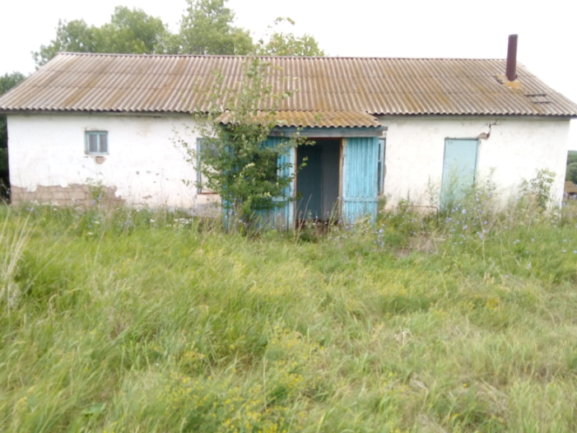
Аренда
Здание, назначение: нежилое здание, Площадь- 78,4 кв.
количество этажей: 1,год постройки:1972.
Кадастровый номер объекта: 56:05:1103001:169
Назначение: свободное.
Адрес объекта:
Оренбургская область, Асекеевский район,
Д. Петровка,ул.Родниковая.д.60
Контактные данные ответственных лиц
Мухетдинов Рамиль Ильдусович-глава сельсовета
Номер телефона:8(35351) 2-55-76
Адрес электронной почты: Lekarevka.00@mail.ru Официальный сайт:https://lekarevka.ru/

